Slide 1
Algorithm Data Structure
danhit187@gmail.com Nguyễn Đức Anh

Slide 2
Lệnh rẽ nhánh ( if )
Cú pháp
if ( biểu thức điều kiện ) {
// nếu đk đúng thì chạy vào đây
} else {
// nếu đk sai thì chạy vào đây
}

Slide 3
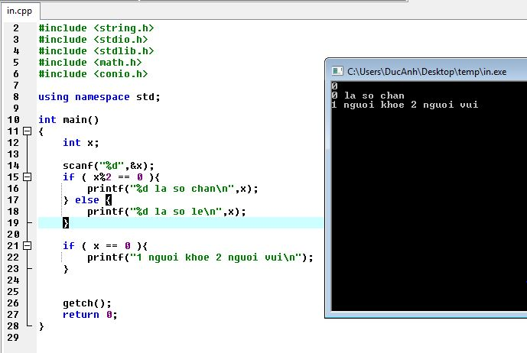
Demo

Slide 4
Lệnh lặp cố định ( for )
Cú pháp :
// n là số vòng cần lặp
for (int i=0;i<n;i++){
// khối lệnh
}

Slide 5
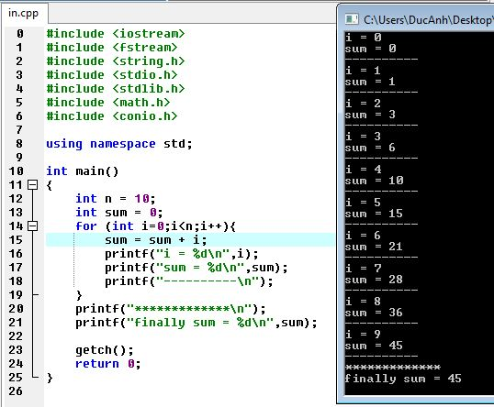
Demo

Slide 6
Lệnh lặp ko cố định ( while )
Cú pháp :
while ( điều kiện ) {
// nếu điều kiện đúng thì thực hiện khối lệnh
// điều kiện sai thì thoát vòng lặp
}

Slide 7
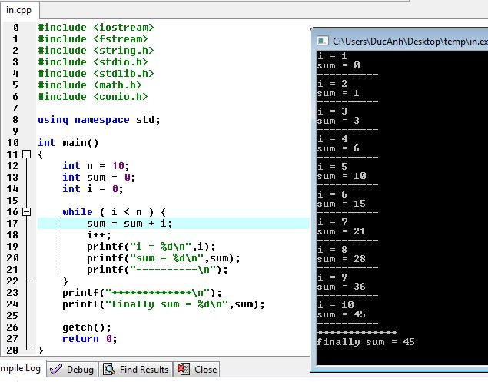
Demo

